Slide 1
VIII ОБРАЗОВАТЕЛЬНЫЙ ФОРУМ ПО ПРЕДСТАВЛЕНИЮ ОБРАЗОВАТЕЛЬНЫХ ПРАКТИК
Карикатура как средство развития речевого воображения и этикета в коррекционно-развивающей деятельности у детей с ТНР
Учитель-логопед
МБДОУ № 65 «Дельфин»
Башлыкова Т.И
Г. Железногорск
2023г.

Slide 2
Если мы будем учить сегодня так, как мы учили вчера, мы украдем у наших детей завтра.
Джон Дьюи

Slide 3
Актуальность
Дети с тяжелыми нарушениями речи используют в речи минимальное количество выражений речевого этикета;
в сфере этикетного общения: наблюдается бедность словаря, большое количество лексико-грамматических ошибок, а также выраженные трудности в использовании этикетных выражений:
слабо развито речевое воображение.

Slide 4
Цель: : развития речевого воображения и этикета дошкольников с ТНР посредством рисования юмористических карикатур.
Задача:
обучить детей речевым этикетным формам
Задача: познакомить детей с жанром юмористической карикатуры
Задача:
развивать речевое воображение, речемыслительную деятельность
Задача:
развивать коммуникативную компетентность у детей с ТНР
Методы и приёмы:
Словесный: описание, объяснение, рассказ, беседа, чтение рассказов, игры-драматизации;
Наглядный: рассматривание иллюстраций, просмотр изображений с помощью ИКТ, просмотр мультфильмов;
Практический: творческие упражнение, проигрывание проблемных ситуаций, рисование карикатур

Slide 5
.
Диагностический инструментарий:
Диагностика коммуникативной компетентности О.В. Дыбиной;
Диагностику речевого воображения «Вербальная фантазия
Предполагаемые результаты:
Дети овладели навыками выражения собственной мысли.
Дети научились использовать развёрнутую вежливую фразу.
Экспрессивная речь детей приобрела эмоциональную окраску.
Дети научились понимать и рисовать юмористические карикатуры

Slide 6
.
.
Алгоритм работы
Беседа по предстоящей теме изучения
Чтение литературы по теме, просмотр мультфильмов, иллюстраций к русским народным сказкам, рассматривание иллюстраций к произведениям Сутеева В.Г.
Проигрывание или моделирование проблемной ситуации.
Анализ проигранных ситуаций
Рисование карикатур

Slide 7
.
.
.
Игра « Карикатура»
Шаг 1. Участники садятся в круг. Каждый получает листок бумаги и карандаш.
Шаг 2. Ведущий предлагает каждому участнику по очереди нарисовать карикатуру на любого из игроков.
Шаг 3. После того, как карикатура готова, участники коллективно пытаются угадать, кого изобразил "художник". Если герой произведения угадан, то он прекращает участие в игре
Шаг 4. Игра продолжается до тех пор, пока количество участников не уменьшится до трёх человек..
Важно помнить! Озвучивая правила игры, ведущий должен объяснить, что карикатуры должны носить весёлый и добрый характер. Нельзя высмеивать физические недостатки своих друзей

Slide 8
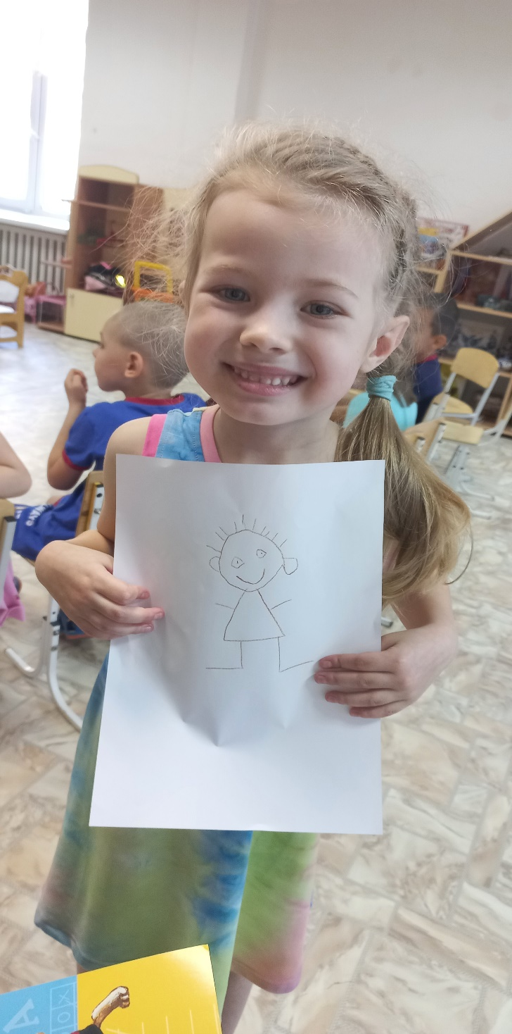
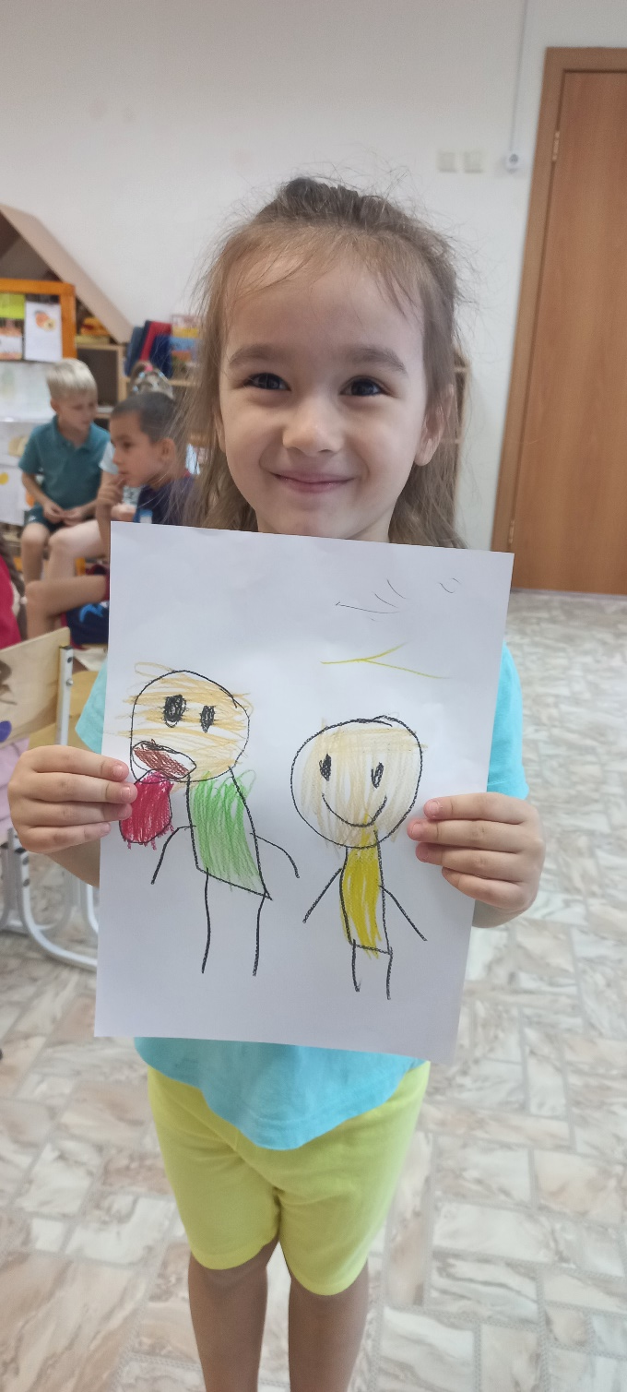

Slide 9
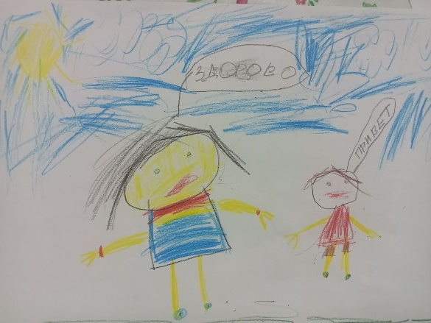
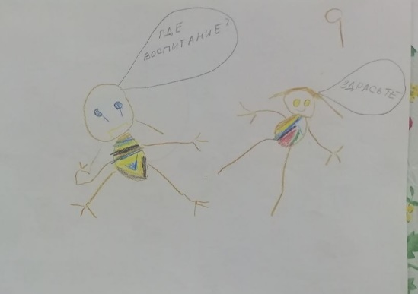
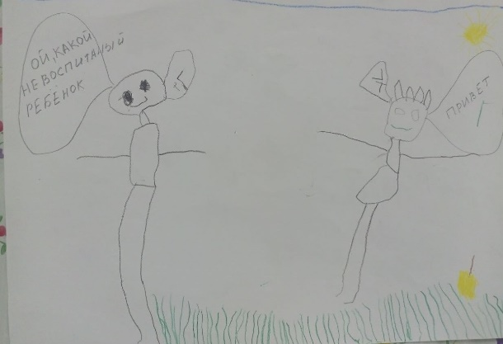
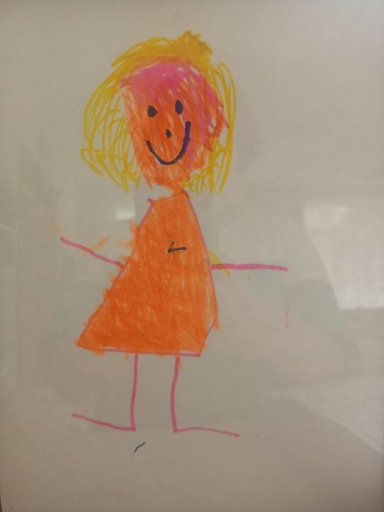
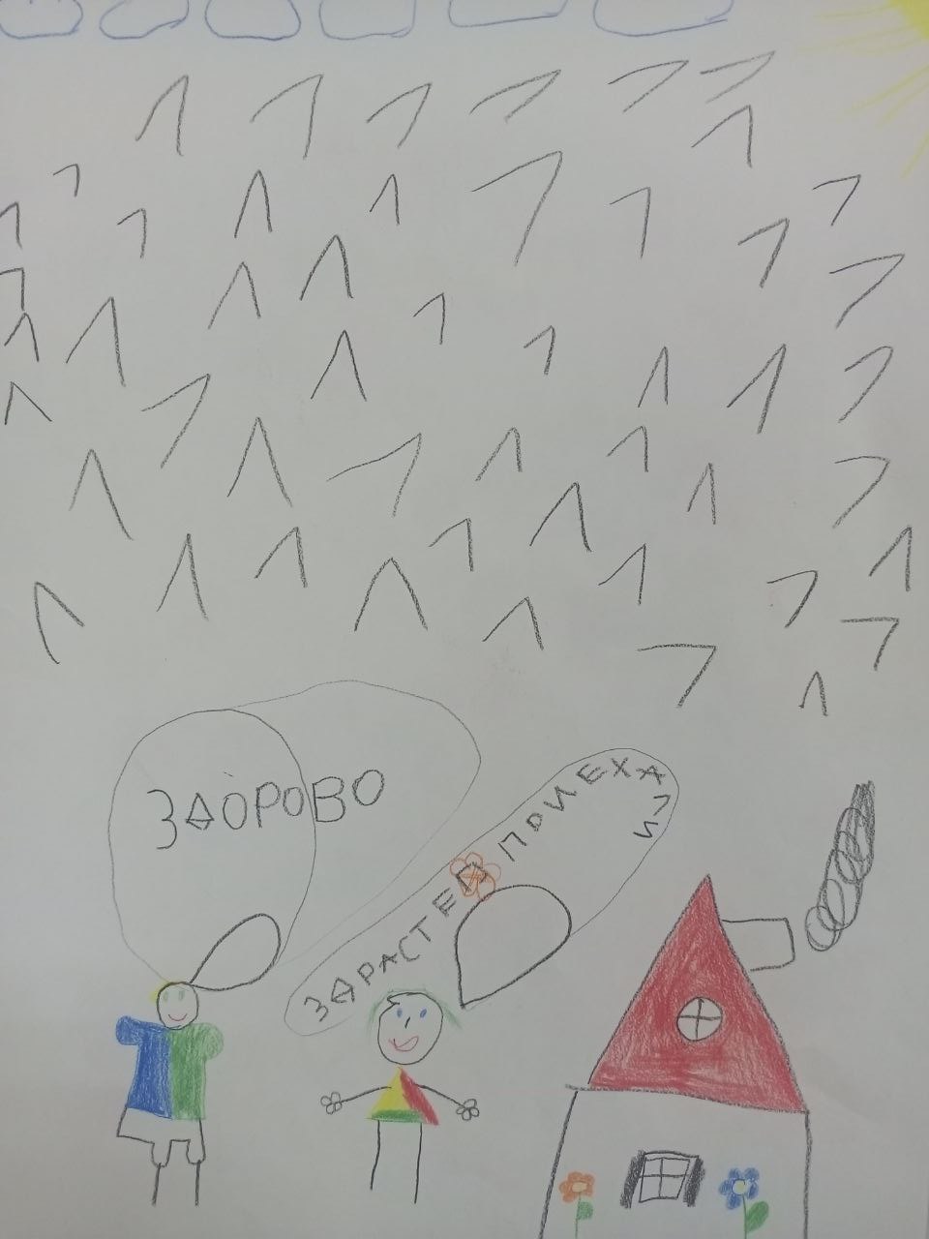
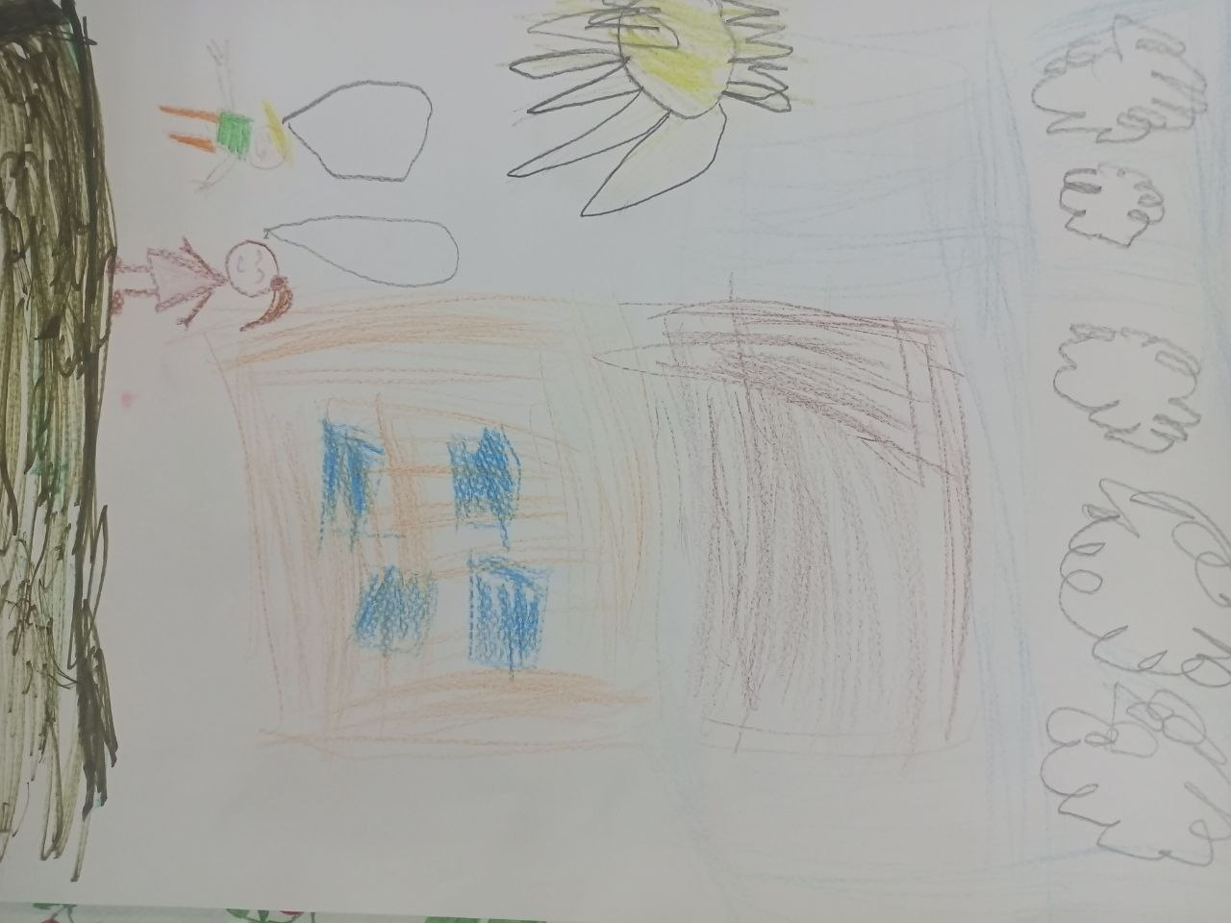
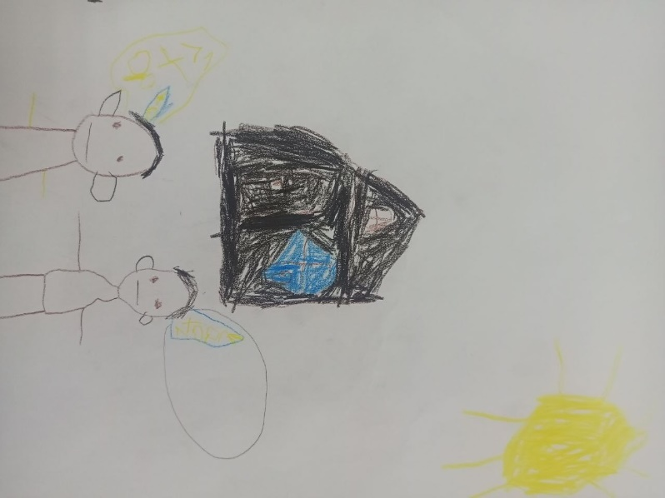
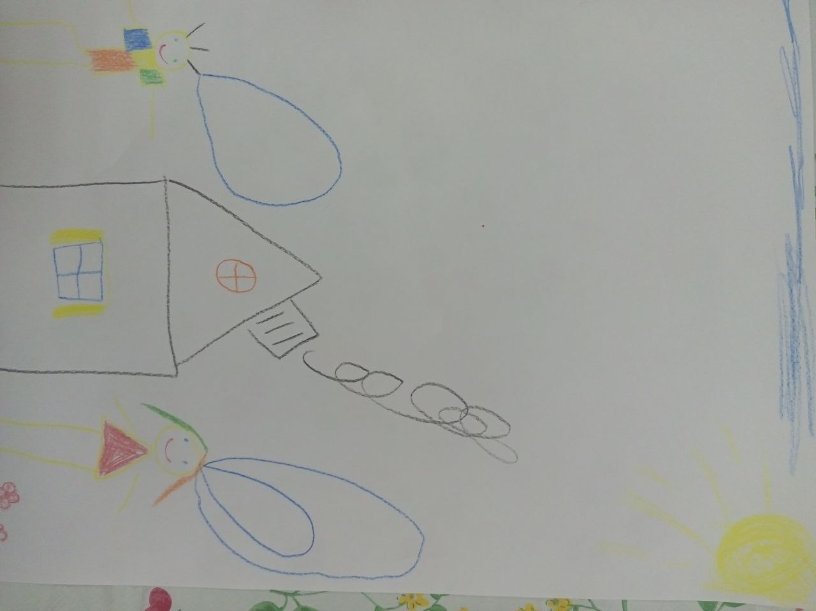

Slide 10
Творите сами! Как нет детей без воображения, так и нет педагогов без творческого порыва.
Творческих вам успехов!
Благодарю за внимание!

